Slide 1
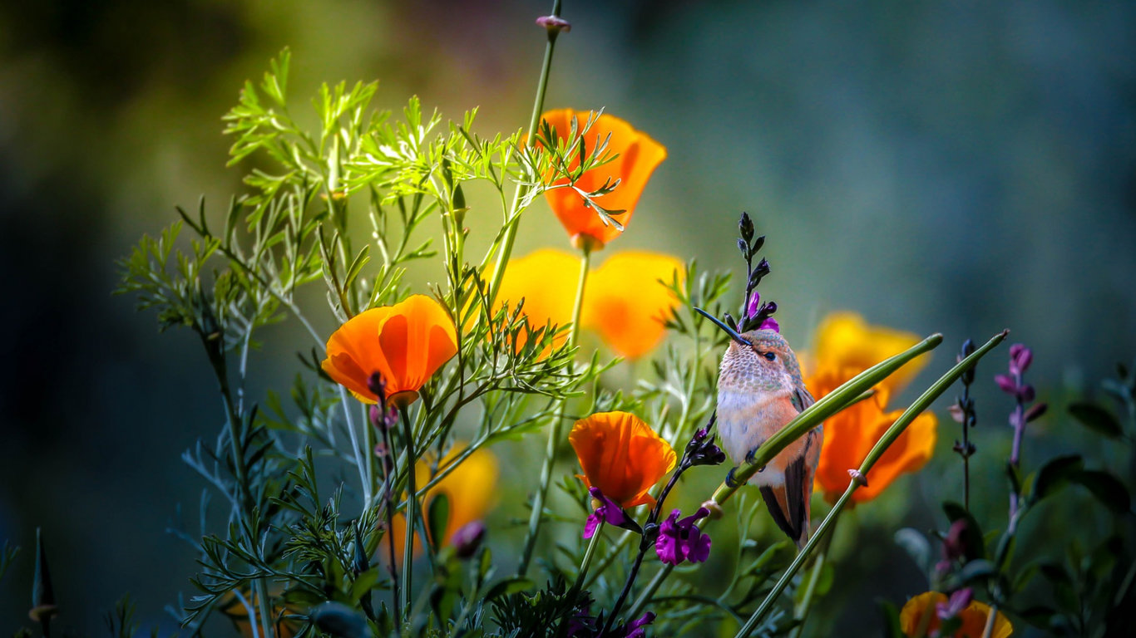
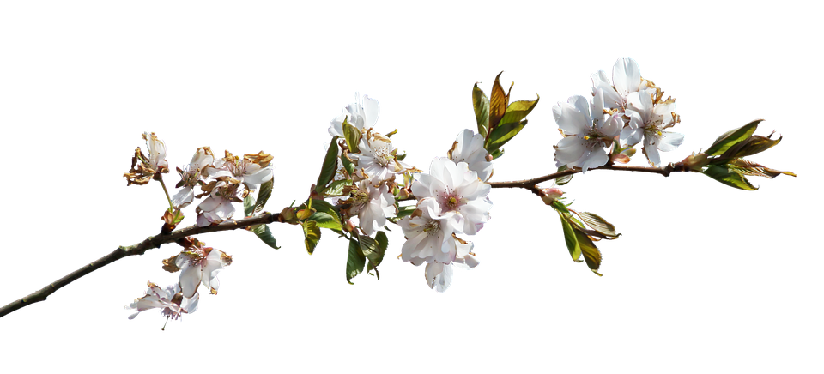
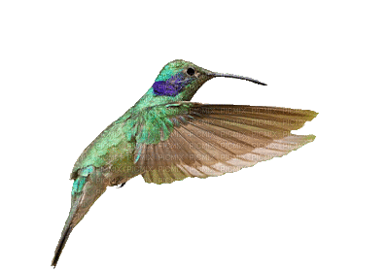
Renasce Hoje!
Autoria: Paulo Roberto Gaefke
Biajova Slides

Slide 2
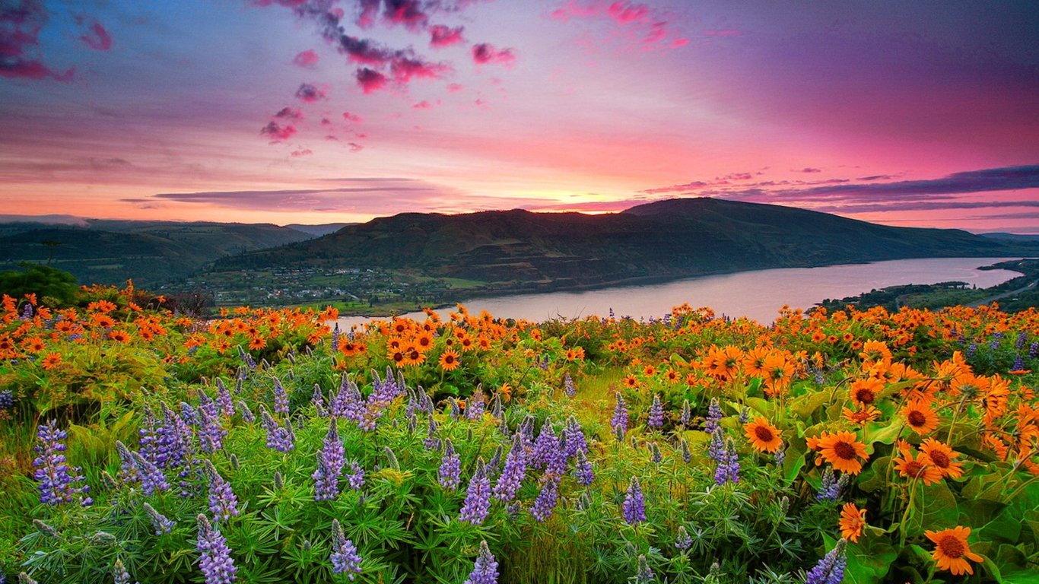
Renasce!
Enquanto o dia corre, trabalha sem cessar,
não desanime enquanto restar forças.
Enquanto o corpo permite, levanta-te,
não fique no chão da reclamação fácil.

Slide 3
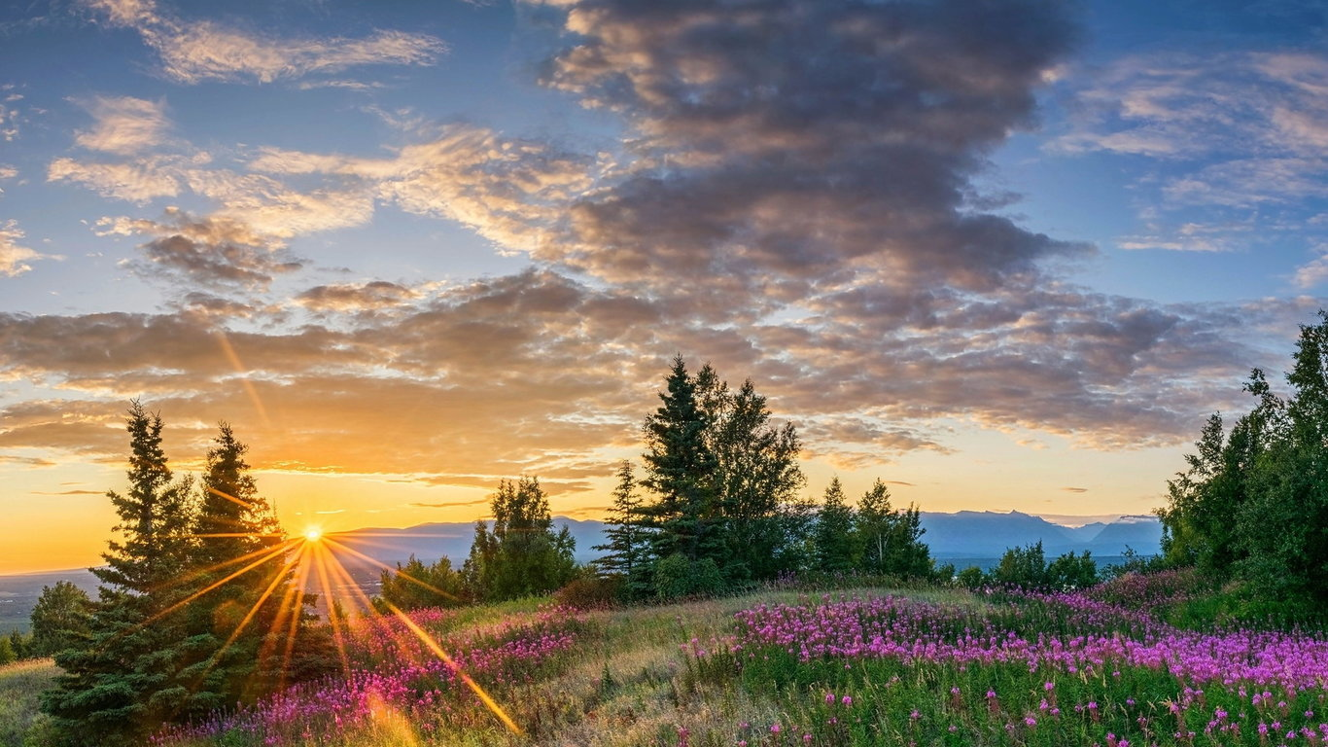
Enquanto a alma resiste, se encha de amor,
amor por você mesmo, pelo que você é,
e você é muito mais do que imagina,
mais do que dizem e conhecem.

Slide 4
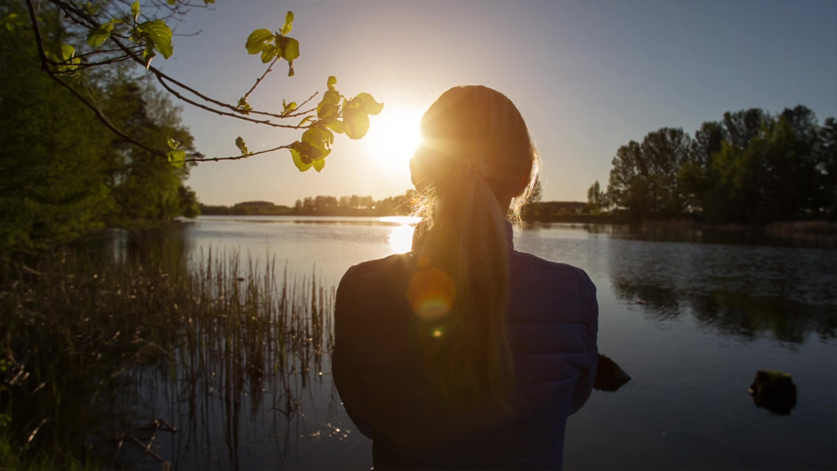
Renasce!
Sai da sombra do quarto escuro,
foge da depressão com um sorriso
renovador, com a certeza de que o mundo
tem muito mais para te oferecer
e devolver para a sua vida.

Slide 5
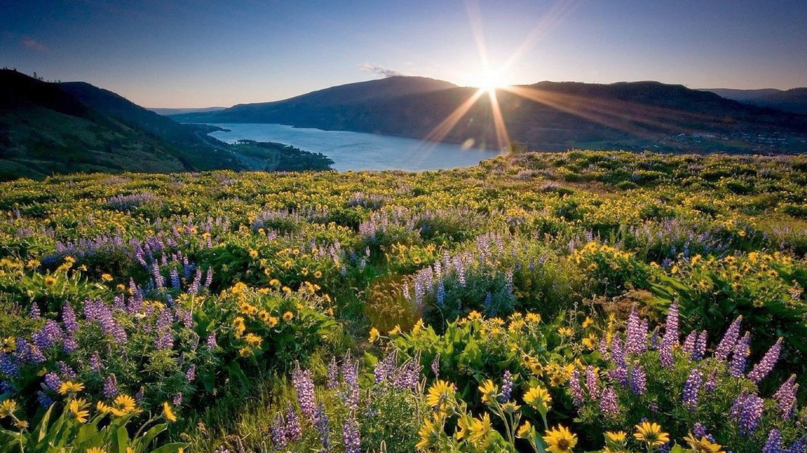
Enquanto pode, reconcilia-te com todos,
não deixe intriga nenhuma te afastar
de alguém, não deixe a família se separar,
junte sempre, não espalhe…

Slide 6
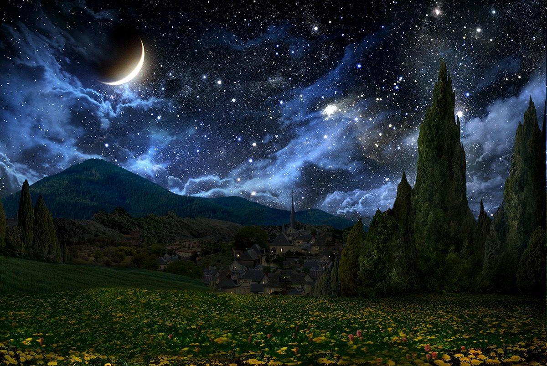
Renasce!
Que esta noite é sua, a chuva fina que cai,
a lua que ilumina os caminhos,
prepararam o chão para as sementes,
que estavam adormecidas

Slide 7
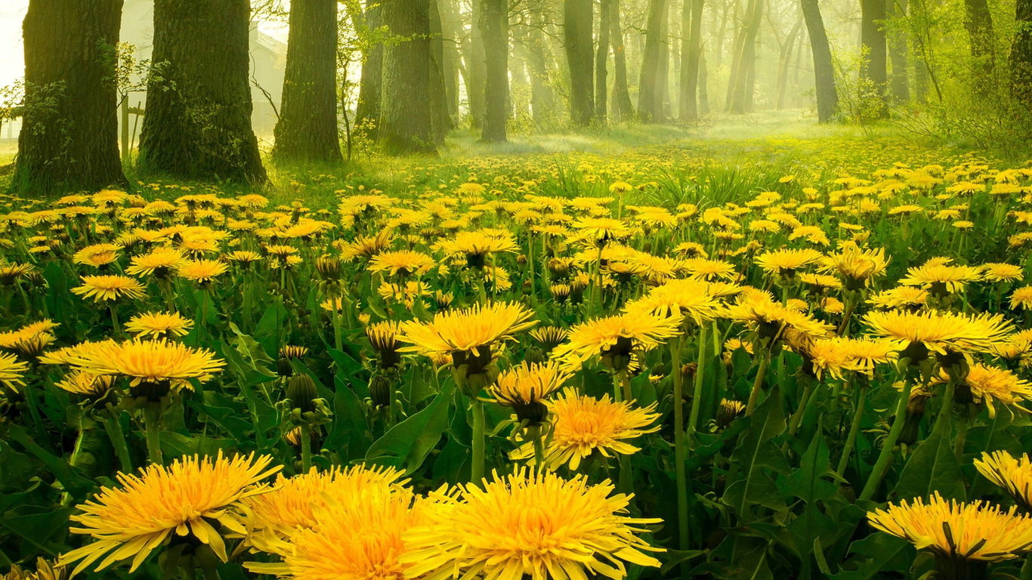

e quando o amanhã chegar,
o sol vai despertá-las para uma nova vida,
para um novo tempo, tempo de colher,

Slide 8
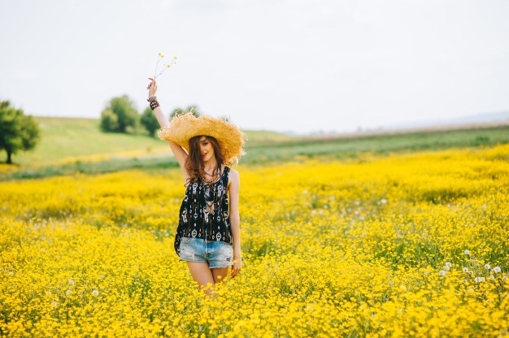
de ser novo e novidade, riso e alegria,
para amar e ser amado, no tempo de ser
simplesmente você, que com o amor renasce.

Slide 9
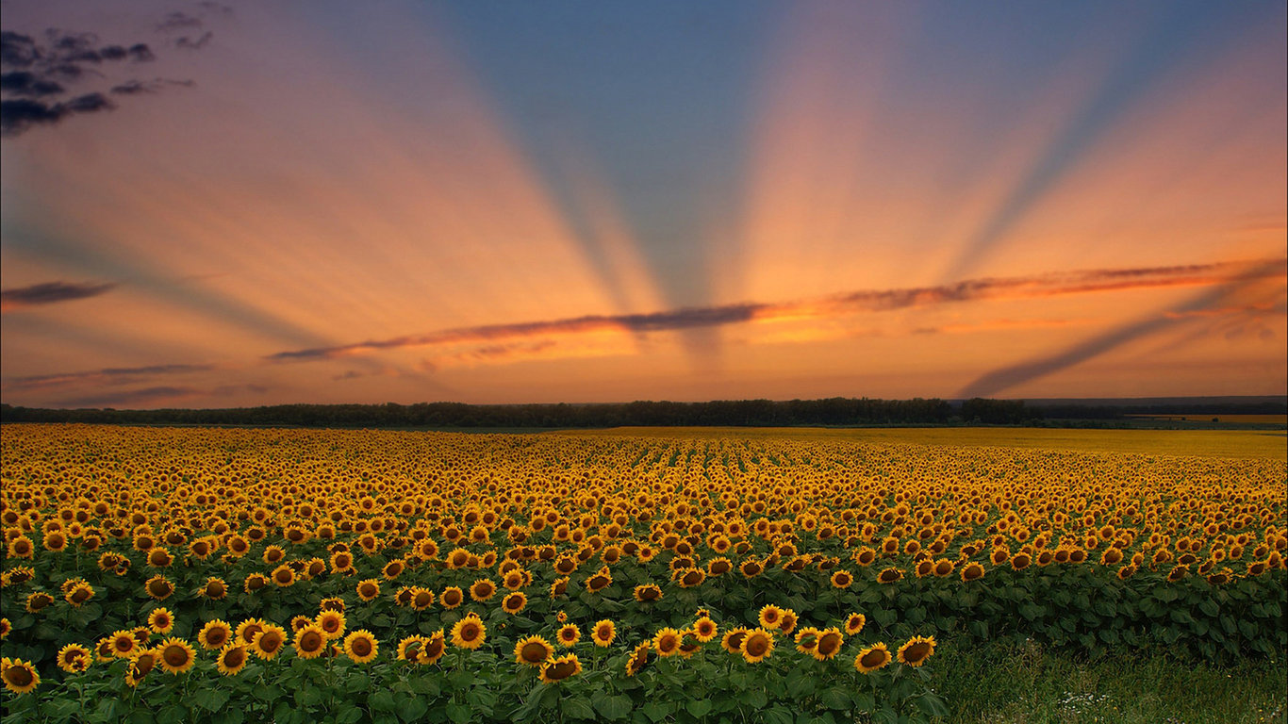


Texto: Autor Paulo Roberto Gaefke
Música: Nana Mouskouri
Formatação: Bia Vasconcellos
bvbiavasconcellos@gmail.com
www.sergrasan.com/biajovaslides
www.youtube.com/c/bvbiavasconcellos/videos
BIAJOVA SLIDES
<&>
AMOR À VIDA

